Slide 1

图解Python
你值得拥有
作者：丁江锋

Slide 2
01
什么是Python
02
Python的优缺点
目录
03
Python的前世今生
04
Python的应用领域

Slide 3
05
Python的基础知识
06
Python的人工智能
目录
07
Python的GUI编程
08
Python的web框架

Slide 4
09
Python的科学计算
10
Python的数据库操作
目录
11
Python的自动化运维
12
Python的自动化测试

Slide 5
13
Python的数据可视化
14
Python的持续集成工具链
目录
15
Python的游戏编程
16
Python的高性能编程

Slide 6
4
Python的应用领域

Slide 7
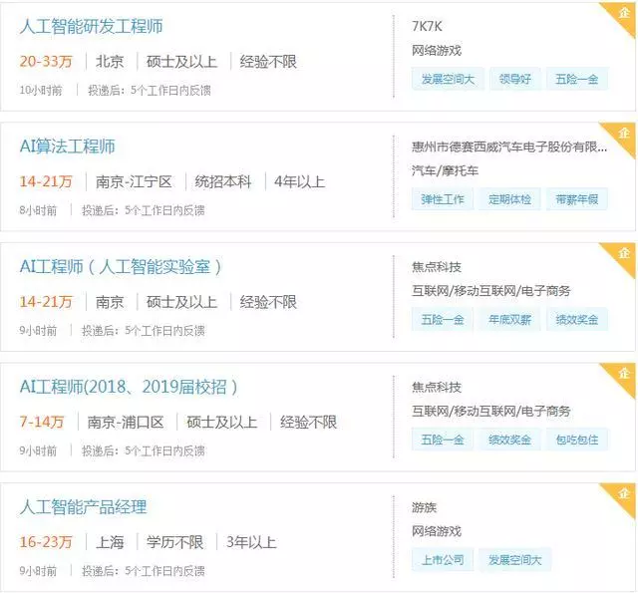
分享成就未来
人工智能

Slide 8
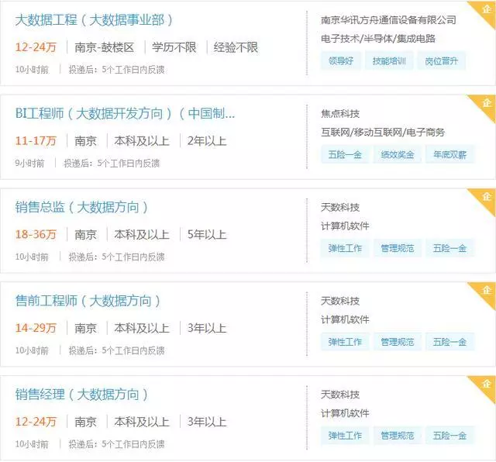
分享成就未来
大数据

Slide 9
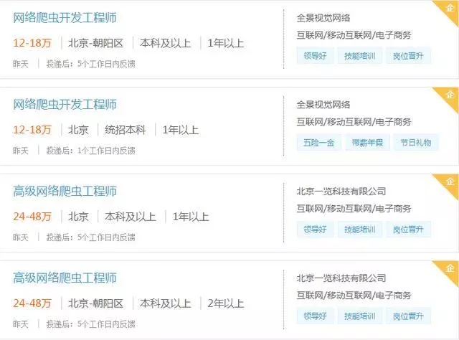
分享成就未来
网络爬虫工程师

Slide 10
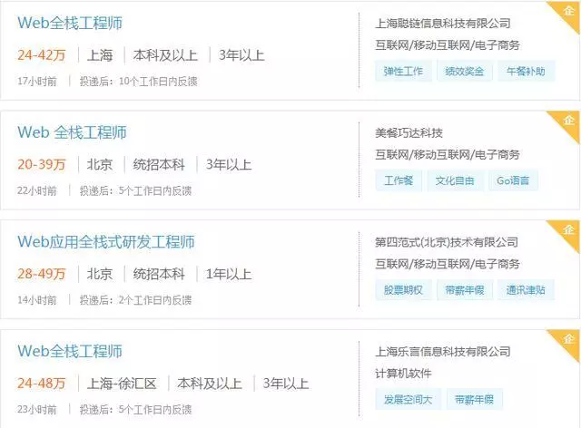
分享成就未来
Python web全栈工程师

Slide 11
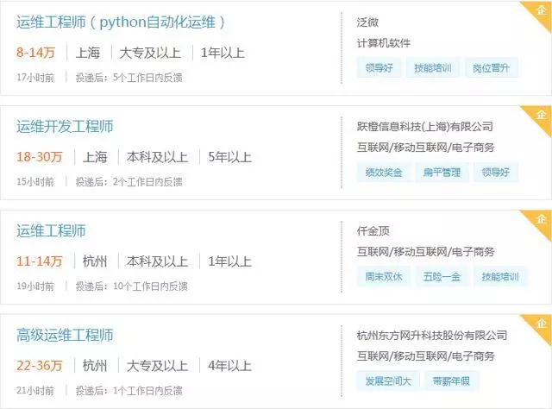
分享成就未来
Python自动化运维师

Slide 12
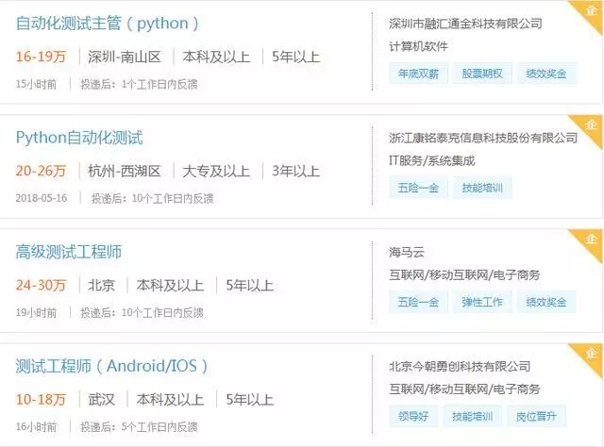
分享成就未来
Python自动化测试

Slide 13
分享成就未来
更多请 Join us, Growing together

Slide 14

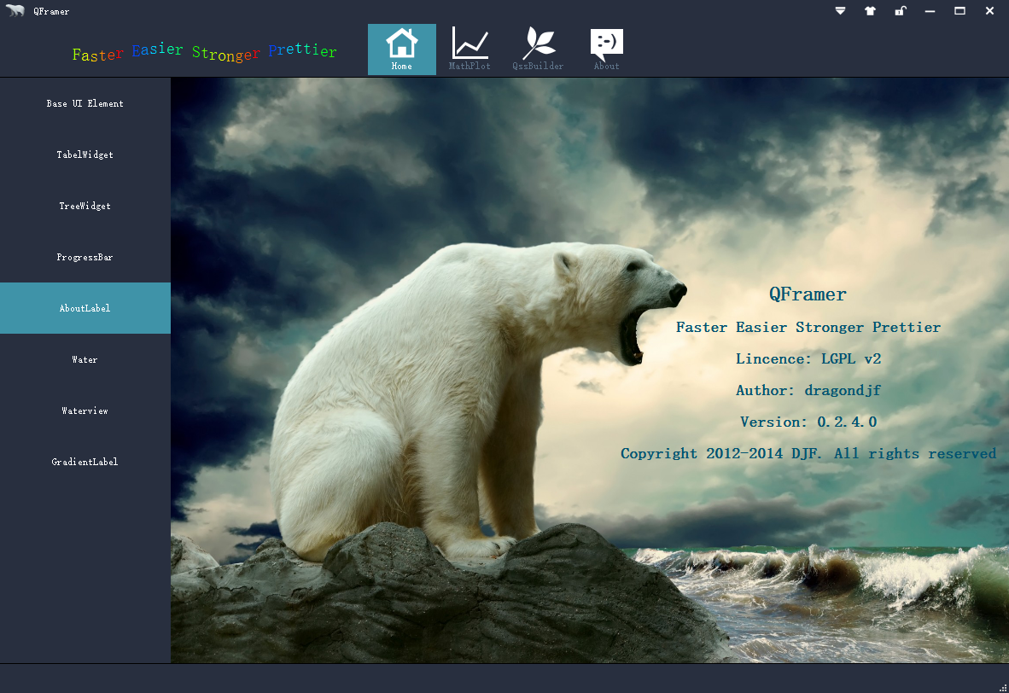
Qt基础开发框架QFramer
分享成就未来

Slide 15
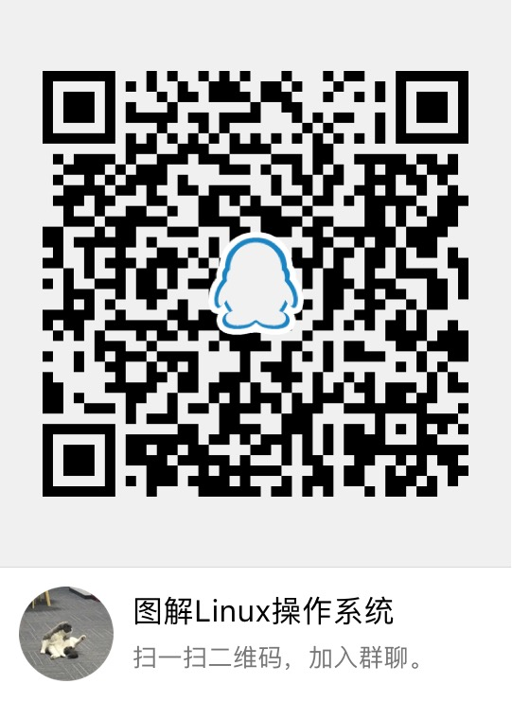

Join us, Growing together
保持一颗激情的心
简书: 丁江锋
微博: 图解IT-Linux-Python-Qt-Web-IoT
Github: dragondjf
Email: ding465398889@163.com
更多的分享请关注个人微信，加入图解Linux操作系统社区，获取最新的图解分享，分享成就未来，你值得拥有。

